Slide 1
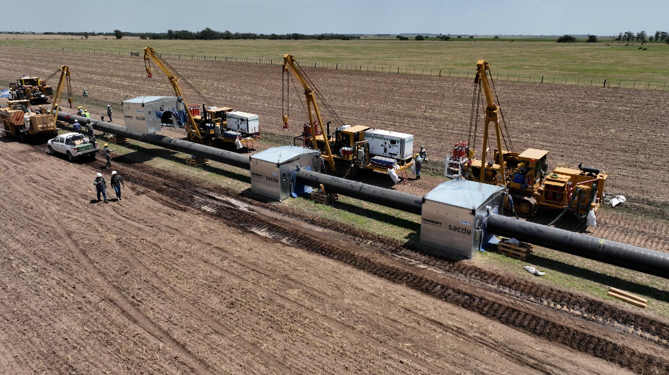
Soporte Brazo J
Practica Supervisada
Facundo Cretella
I-Mega ingeniería/Tenaris Siat

Slide 2
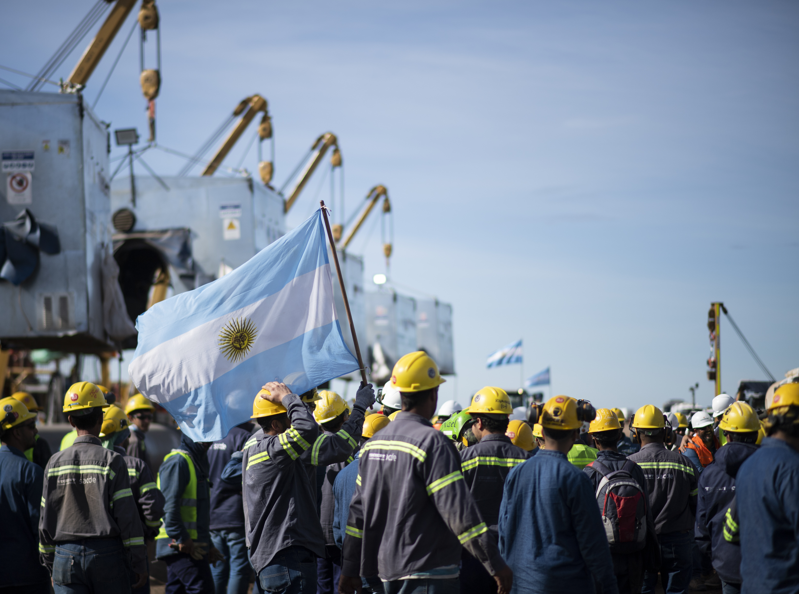

Gasoducto NK
Sample Text
Proyecto de ingeniería que conectara Vaca Muerta con Saliquelo

Slide 3
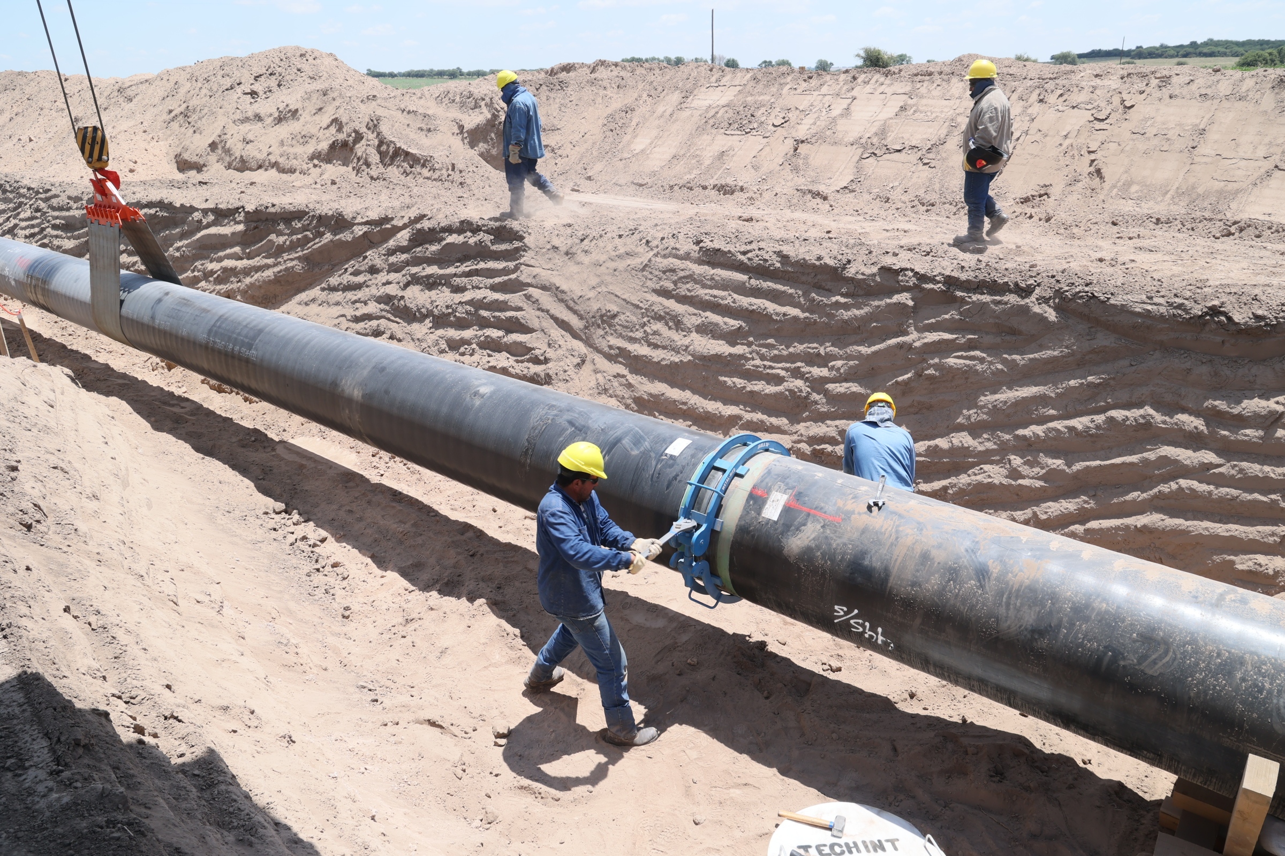
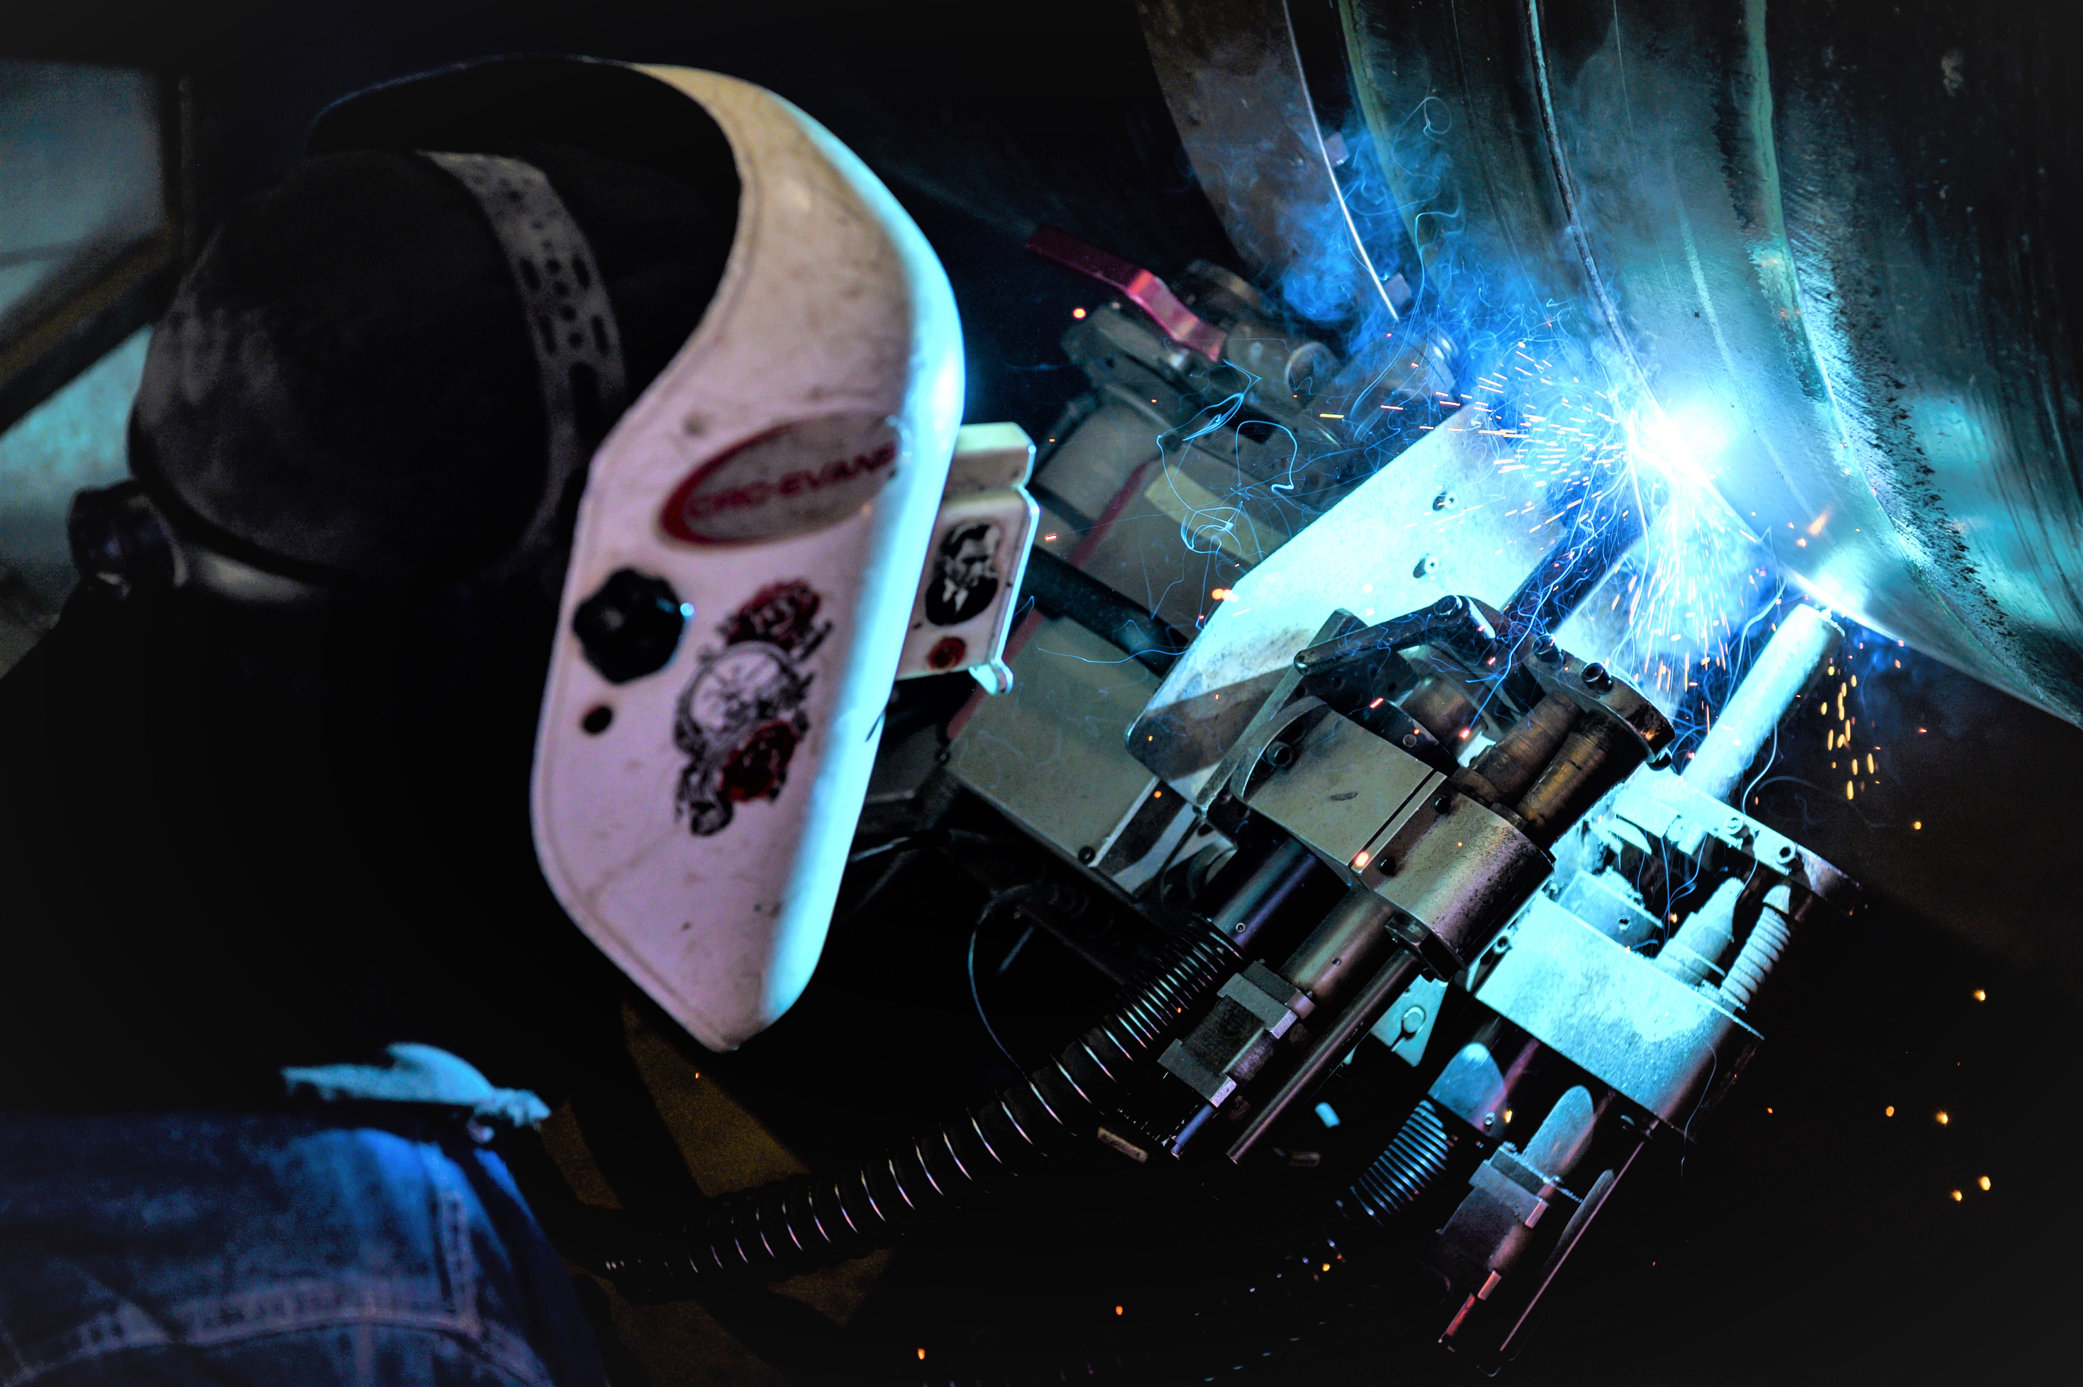
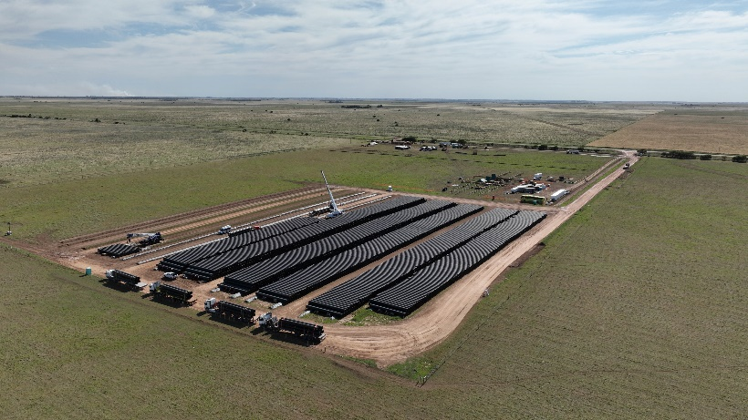
Gasoducto
Fecha de culminación
Puntapié
Obra de interés nacional
2023
Tenaris y el gobierno de Argentina firmaron el contrato para la provisión de tubos con costura

Slide 4


Empresas
Tenaris
I-Mega ingeniería

Slide 5
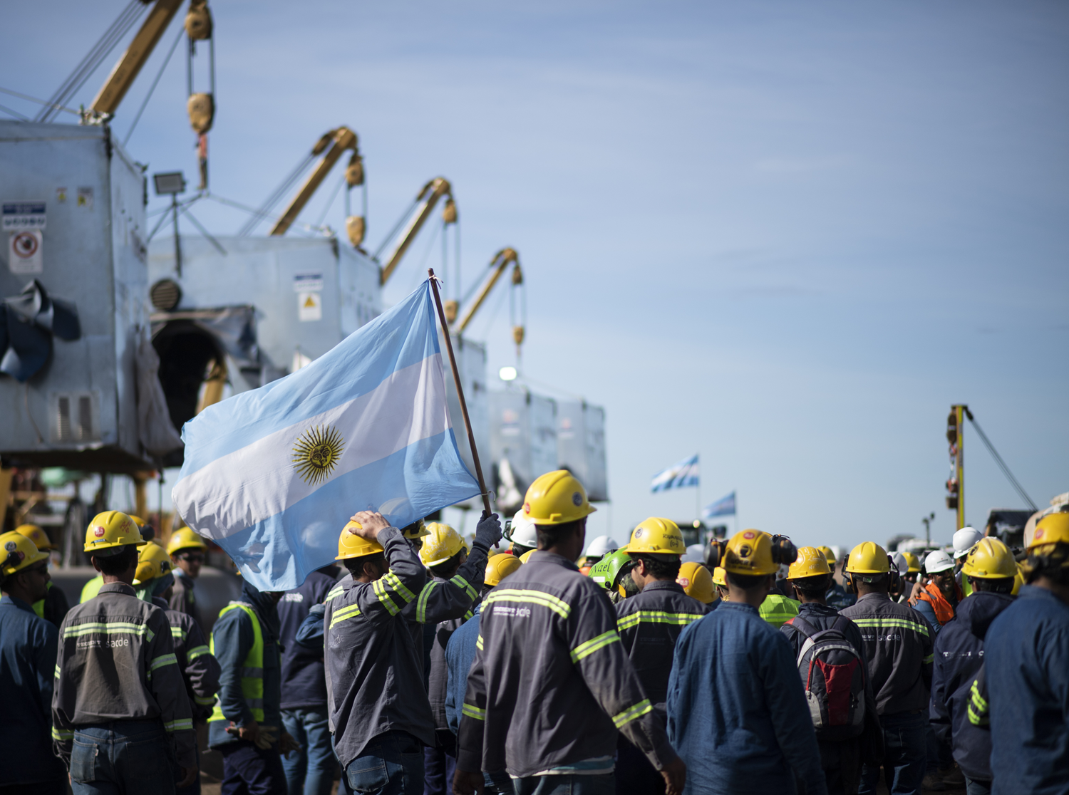

Conformado y soldadura
Se dobla la chapa para la conformación del cilindro, luego procede a soldarse .
Flujograma
Expansión.
Tubo con costura
A traves de un expansor se busca obtener una seccion circular
Corte y Biselado
Se procede a cortar a medida y biselar los extremos
Rayos x e inspeccion
Se examina la soldadura a traves de rayos x.

Slide 6
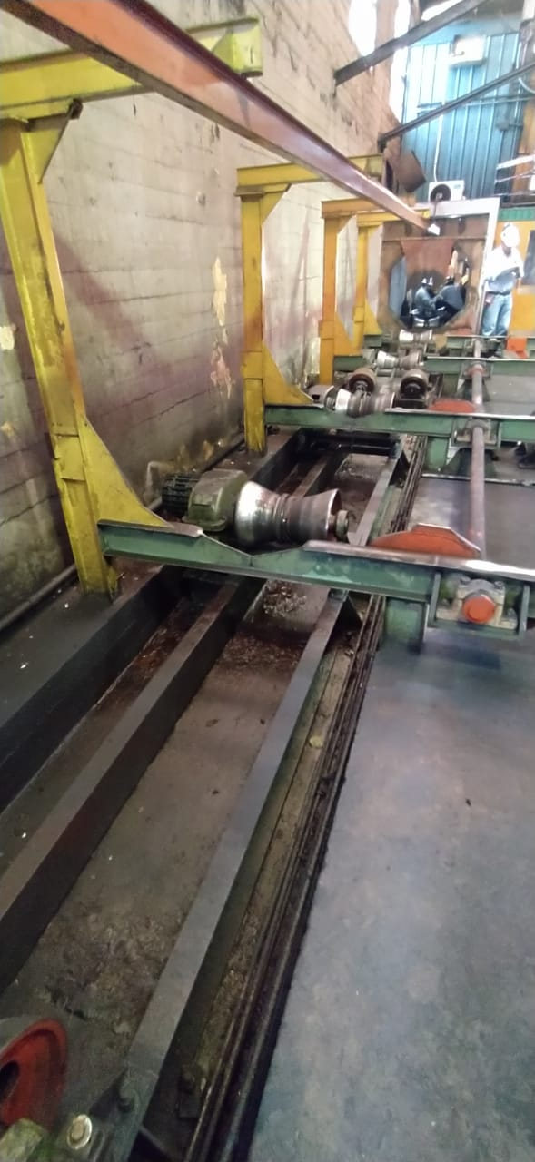
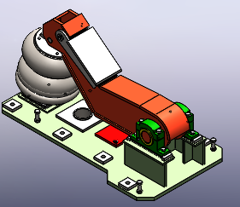
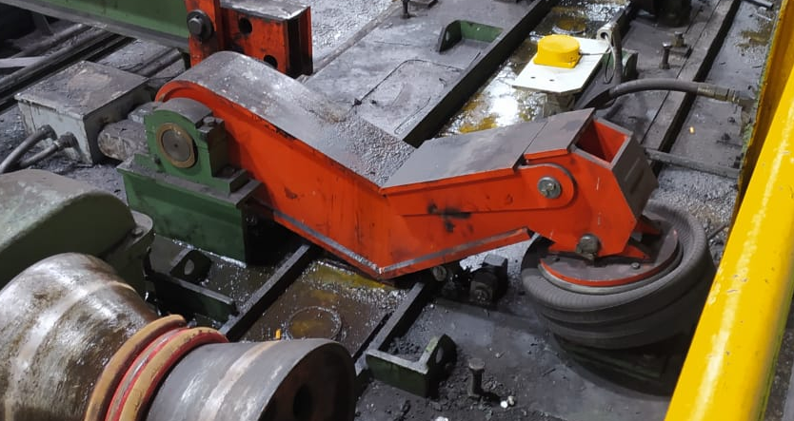
Descripción del problema
Posición de brazos “J”

Slide 7
DE DISEÑO
Resistencia
Condiciones de borde
Materiales
Liviano
Manipulable
Posición de brazos “J”
Físicas

Slide 8
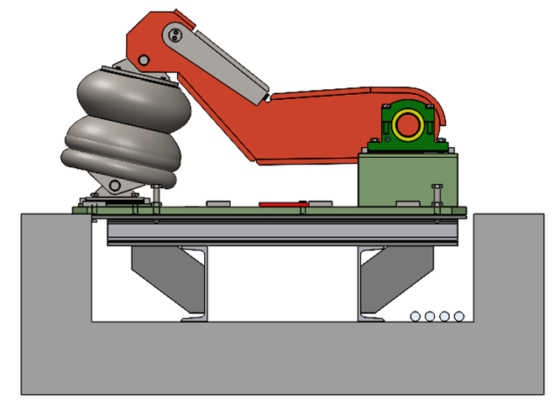
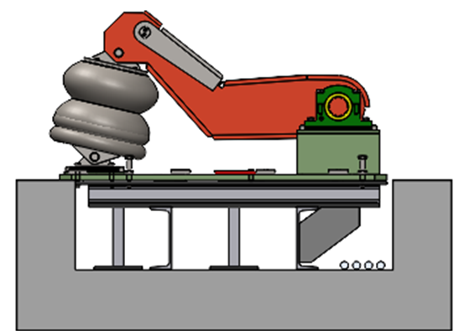
Propuestas
Placa en voladizo
Posición de brazos “J”
Soporte en patas
Cajón independiente

Slide 9
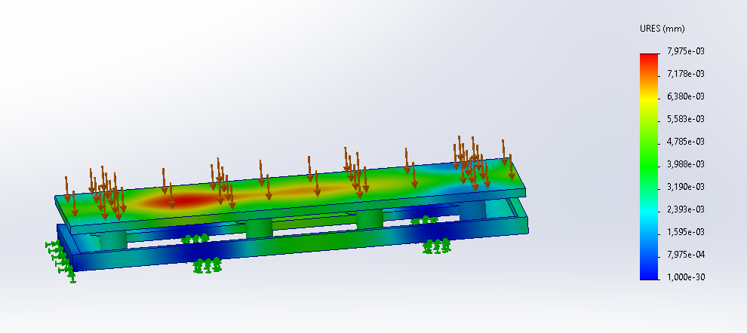
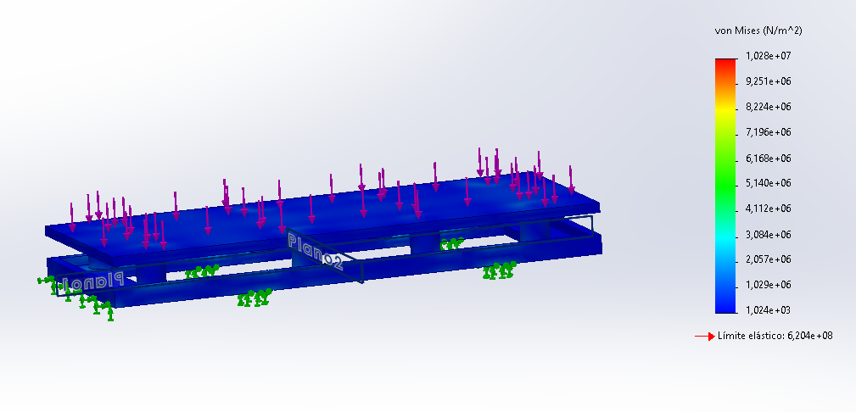
Análisis de deflexión
Cajon independiente
Deflexion
7 mm

Slide 10
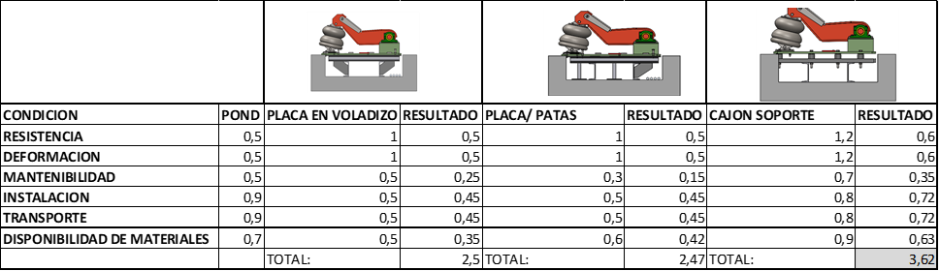
Matriz de decisión

Slide 11


ODS

Slide 12
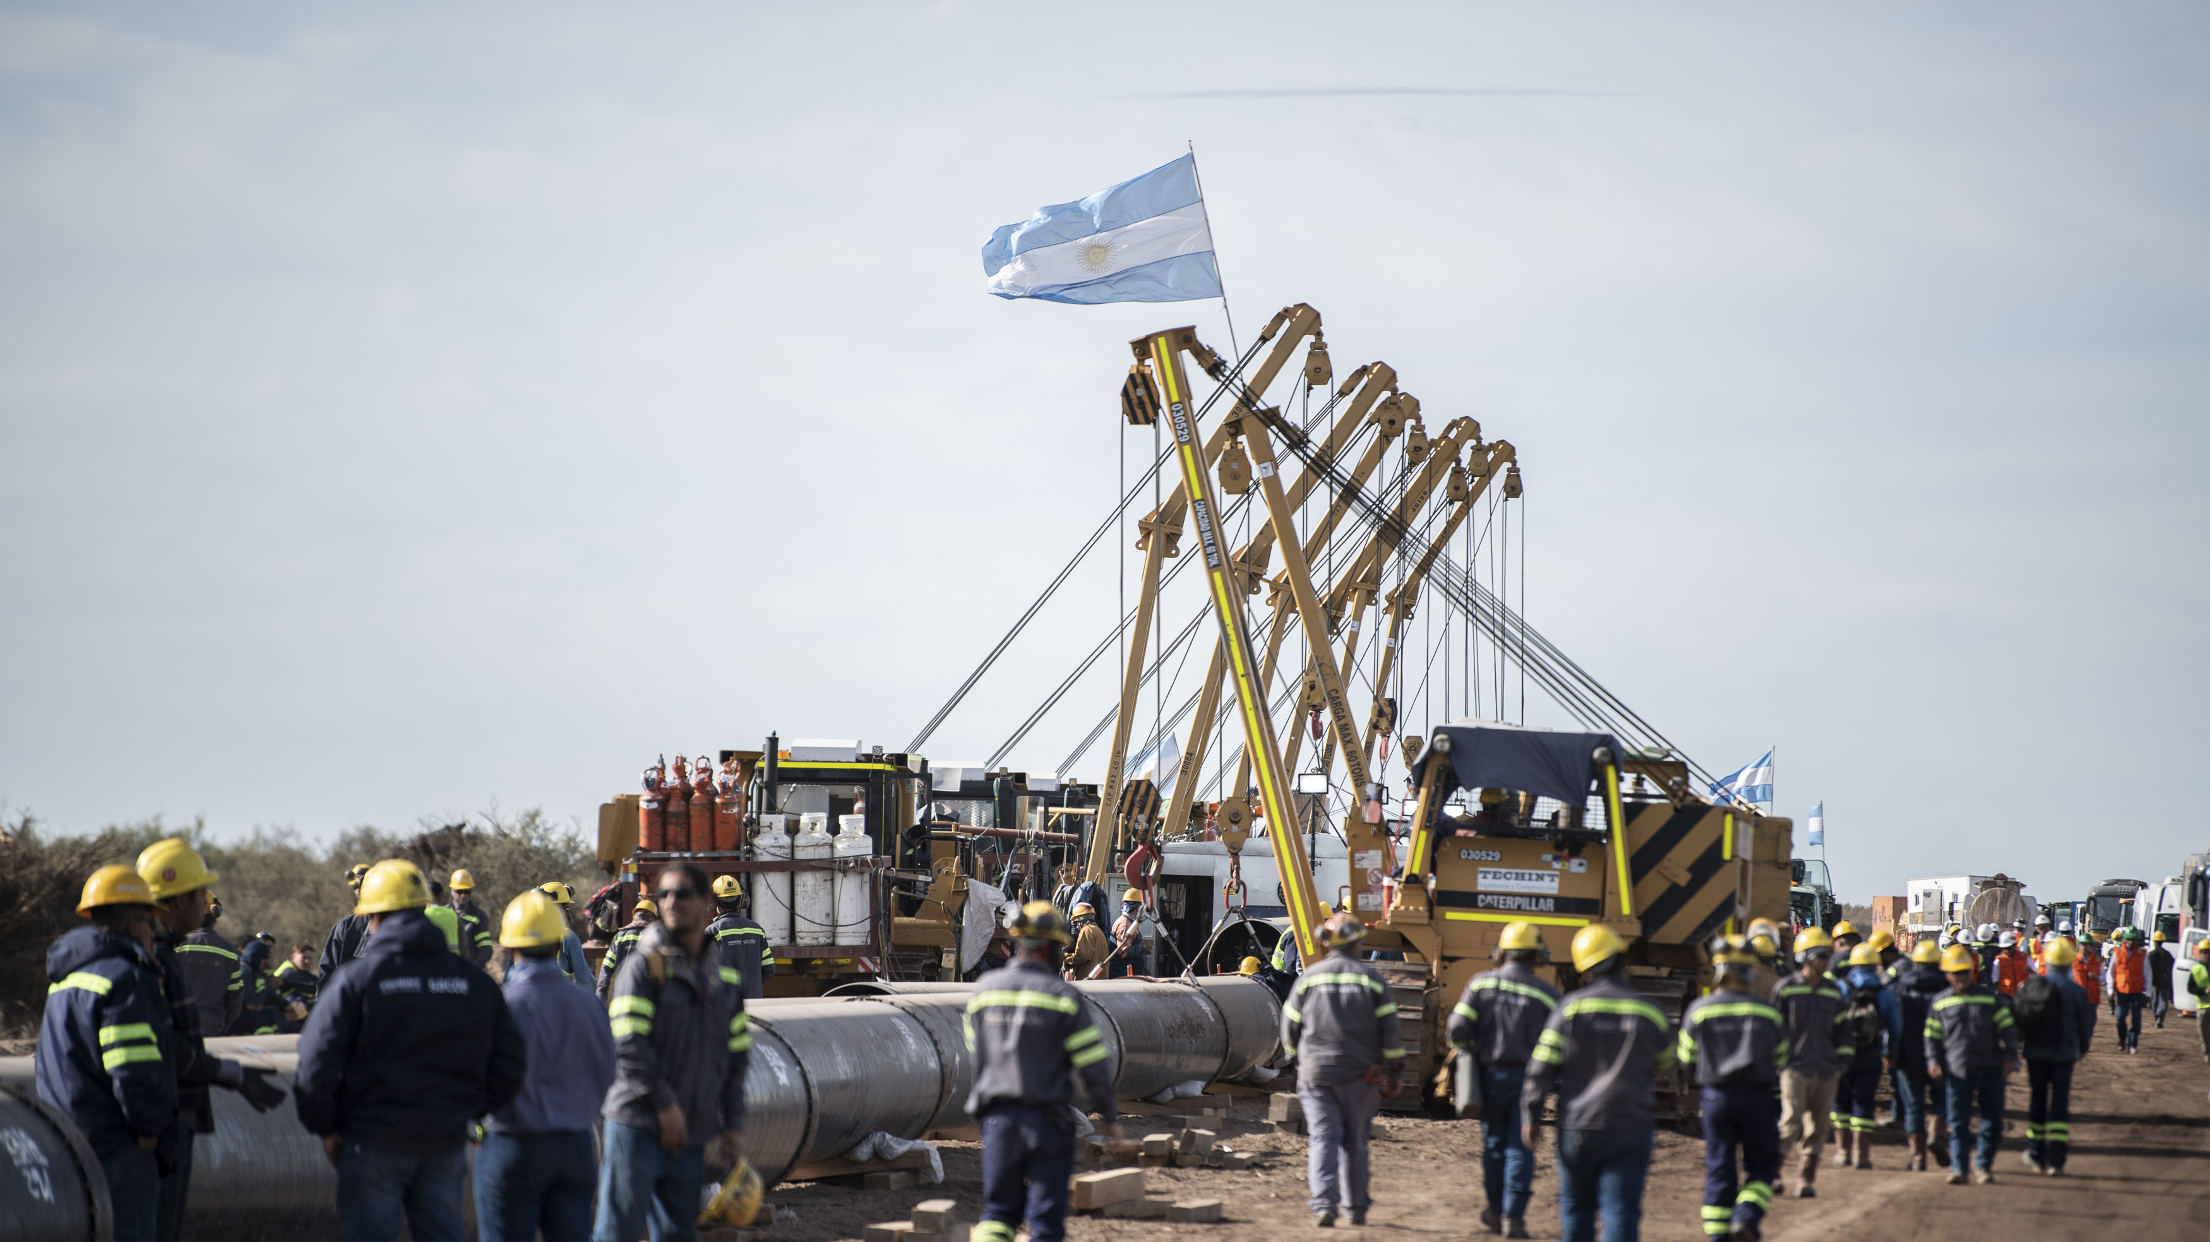
Muchas Gracias
Facundo Cretella

